Slide 1
Run CRAFT with Pytorch
Lê Đoàn Nhật Minh – 18521101
Vũ Minh Luân – 18521067

Slide 2
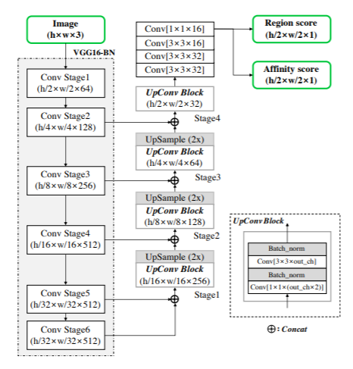
CRAFT: Character-Region Awareness For Text detection
Được đề xuất vào năm 2019, mục tiêu chính của CRAFT: Nhận thức về vùng ký tự để phát hiện văn bản
CRAFT sử dụng một kiến ​​trúc mạng tích hợp hoàn toàn dựa trên VGG-16
Phân đoạn giải mã của mạng CRAFT tương tự như UNet. Nó có các kết nối bỏ qua tổng hợp các tính năng cấp thấp.

Slide 3
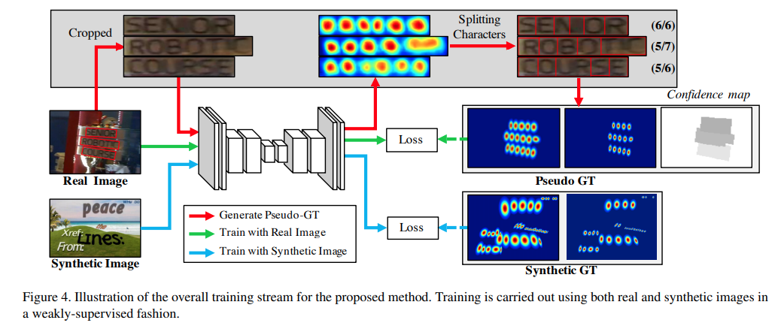
CRAFT: Character-Region Awareness For Text detection
Output cuối cùng có 2 kênh dưới dạng score maps:
Region Score: Bản địa hóa các kí tự riêng lẻ
Affinity Score: Nhóm mỗi ký tự vào một trường hợp duy nhất

Slide 4
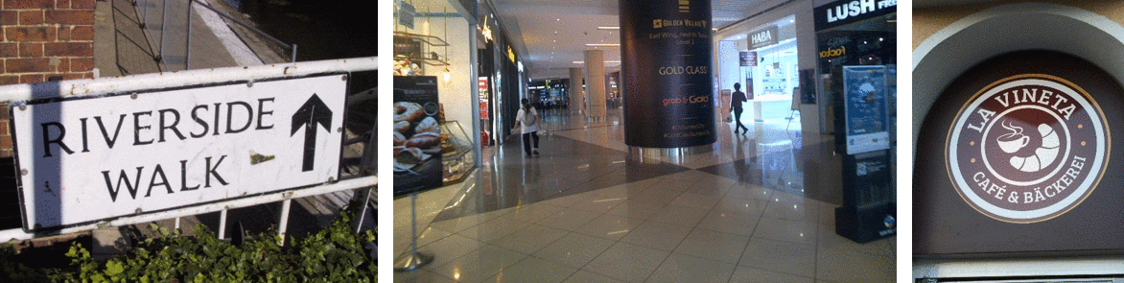
CRAFT: Character-Region Awareness For Text detection
Cuối cùng Region Score và Affinity Score được kết hợp để đưa ra bouding box cho mỗi từ trong ảnh

Slide 5
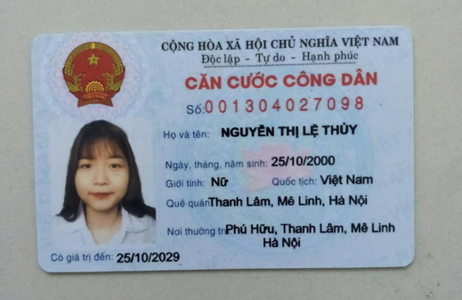
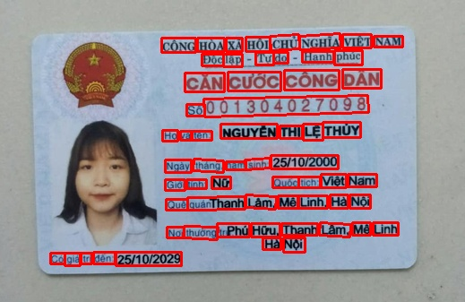
Kết quả
Ảnh gốc
Sau khi detect và vẽ bouding box
Nhận xét: Với ảnh chụp thẳng, rõ nét, ánh sáng tốt thì model có thể vẽ bounding box chính xác 100%

Slide 6
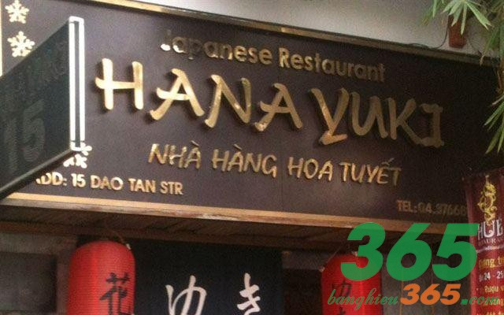
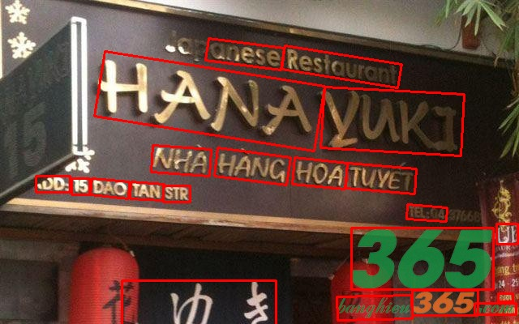
Kết quả
Ảnh gốc
Sau khi detect và vẽ bouding box
Nhận xét: Với những chữ có độ sáng không tốt thì tỉ lệ detect ra được toàn bộ không cao

Slide 7
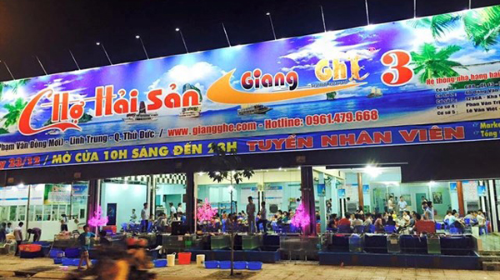
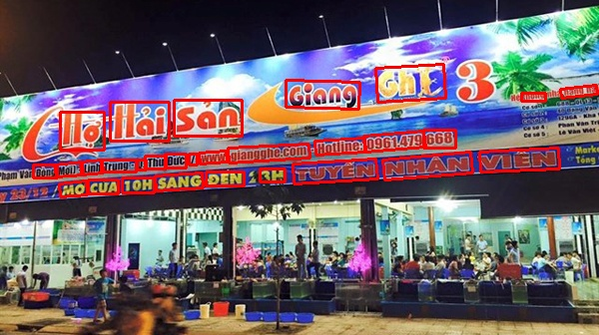
Kết quả
Ảnh gốc
Sau khi detect và vẽ bouding box
Nhận xét: Không chỉ với chữ thông thường, đối với các loại chữ kiểu model cũng có thể detect ra

Slide 8

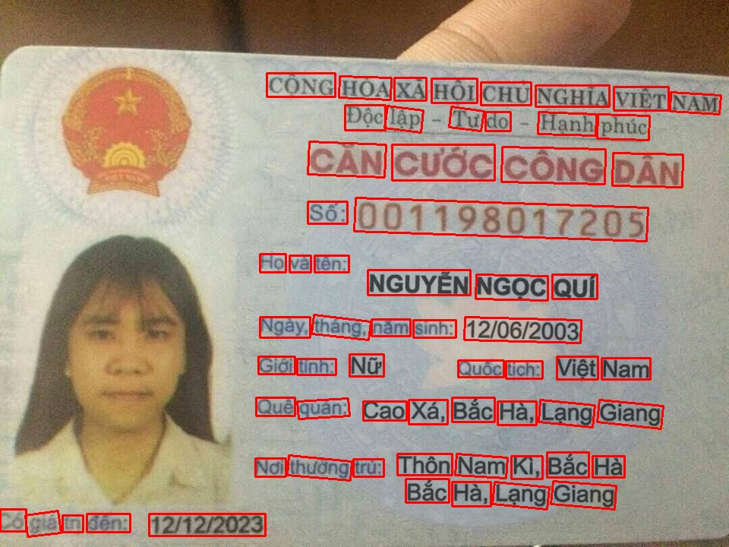
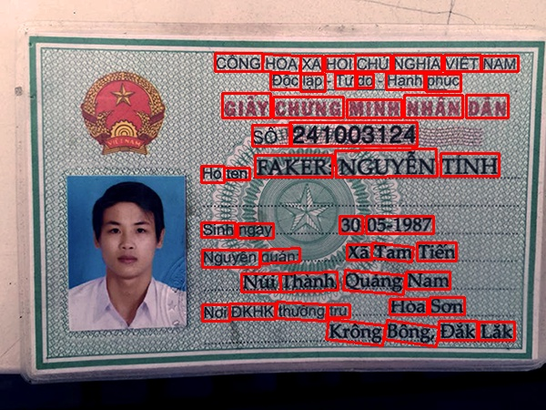
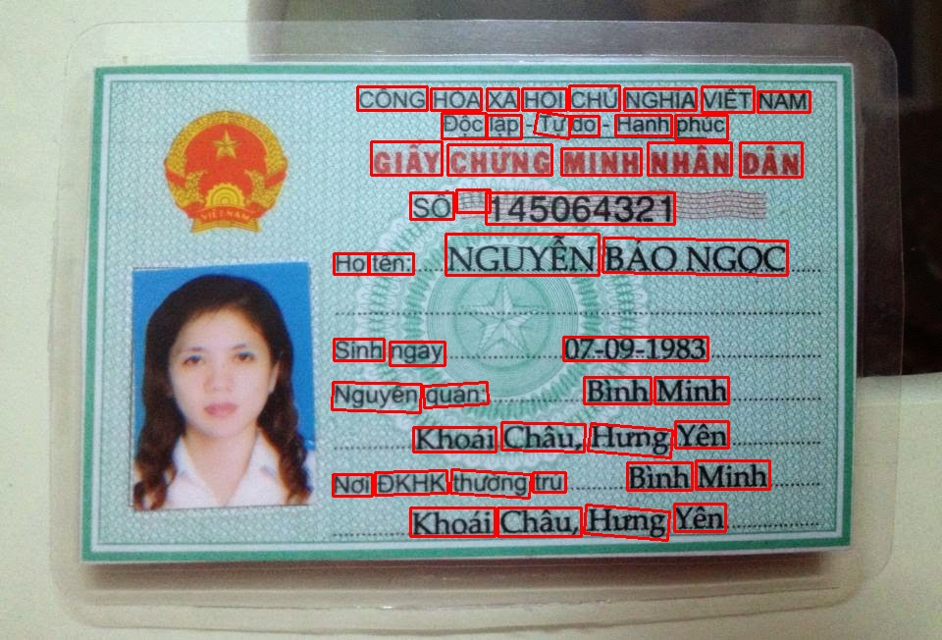
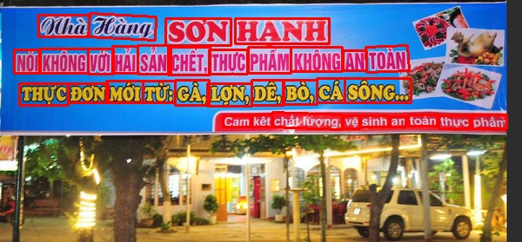

Một số kết quả khác

Slide 9
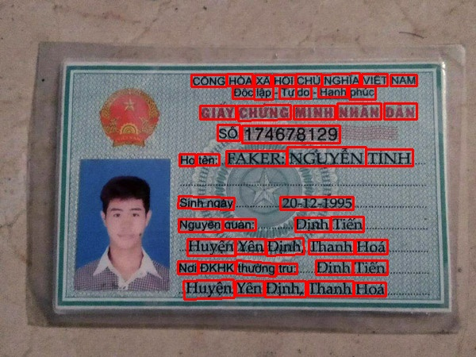
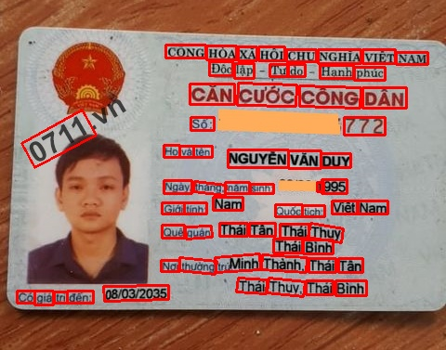
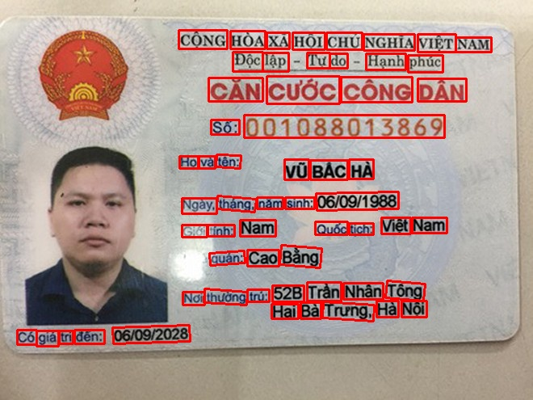
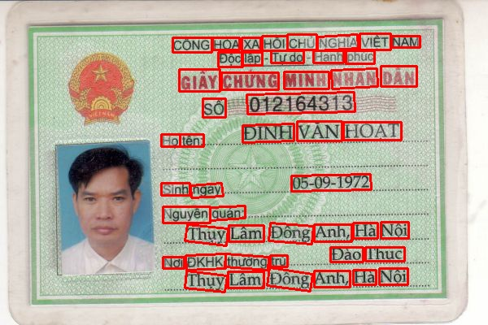
Một số kết quả khác

Slide 10
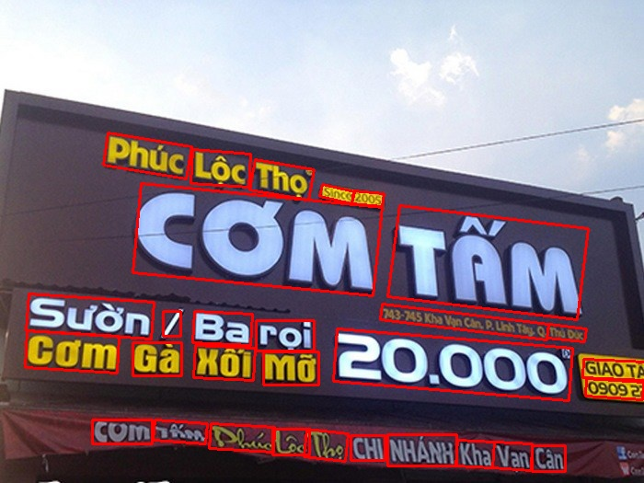
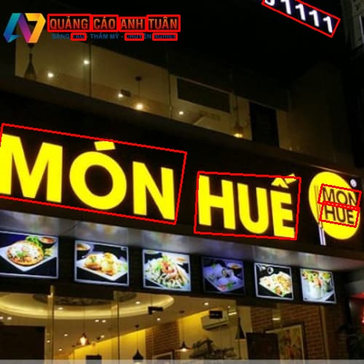
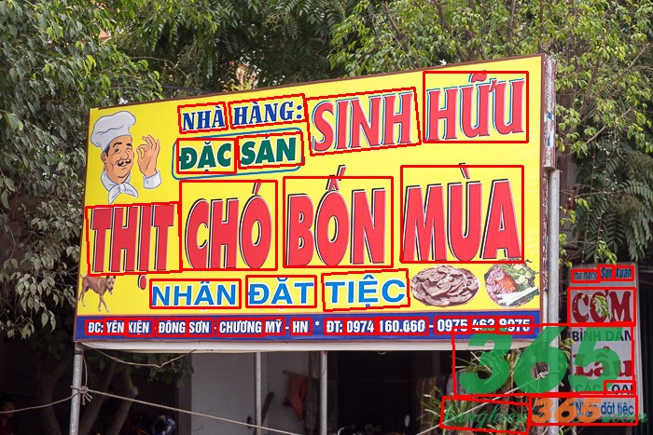
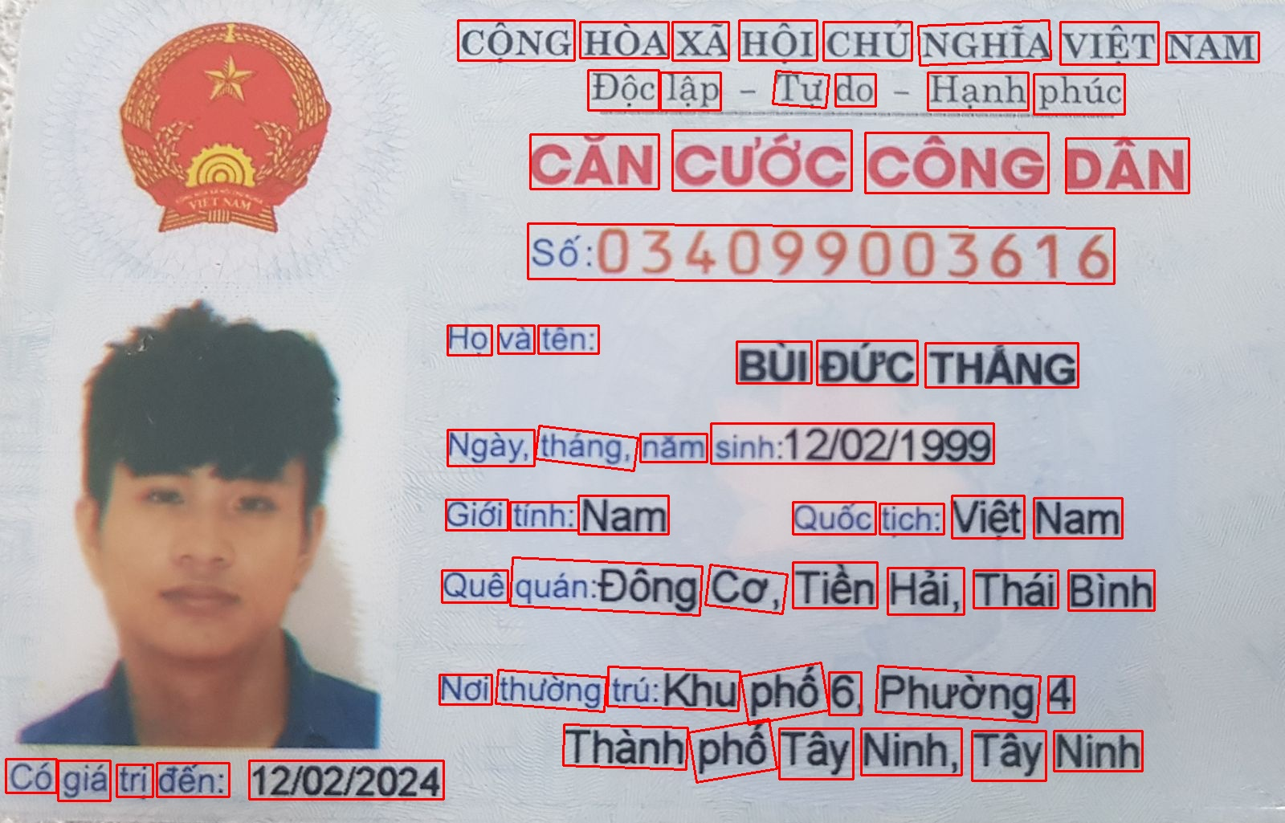
Một số kết quả khác

Slide 11
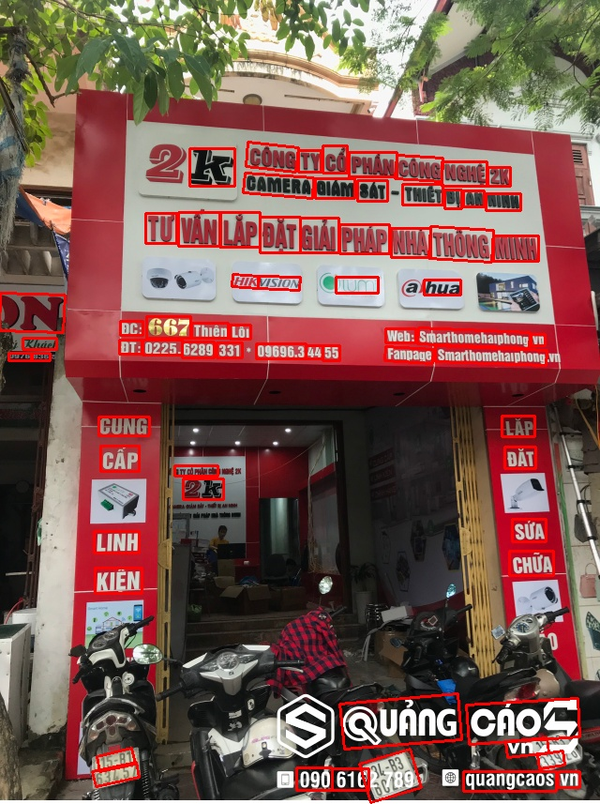
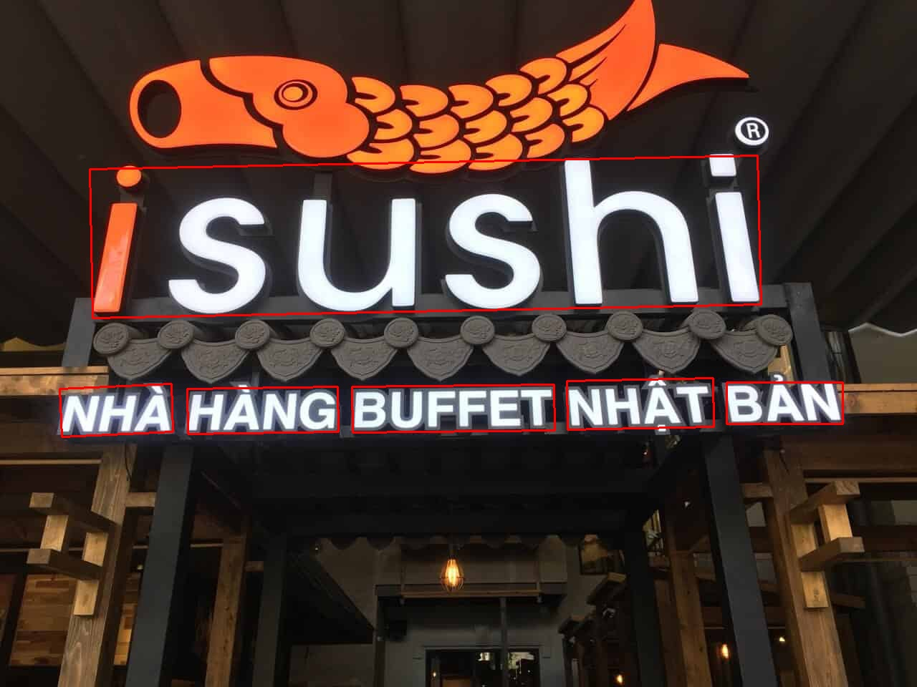
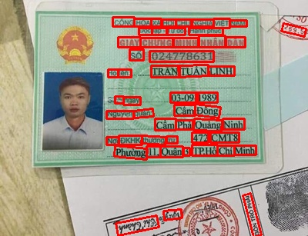
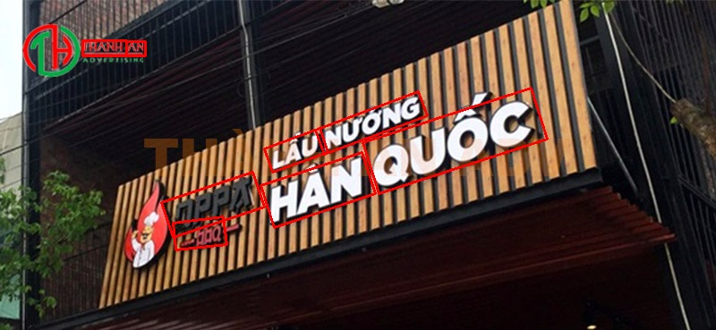

Một số kết quả khác và kết luận
Kết Luận: CRAFT có độ chính xác cao và đủ nhanh
Có thể nhận dạng chữ kiểu, chữ có độ nghiêng
Ánh sáng là yếu tố quan trọng để nhận diện chữ

